Slide 1
Indoor-Localisation
unter Android
Robert Linden <r.linden@tarent.de>

Slide 2
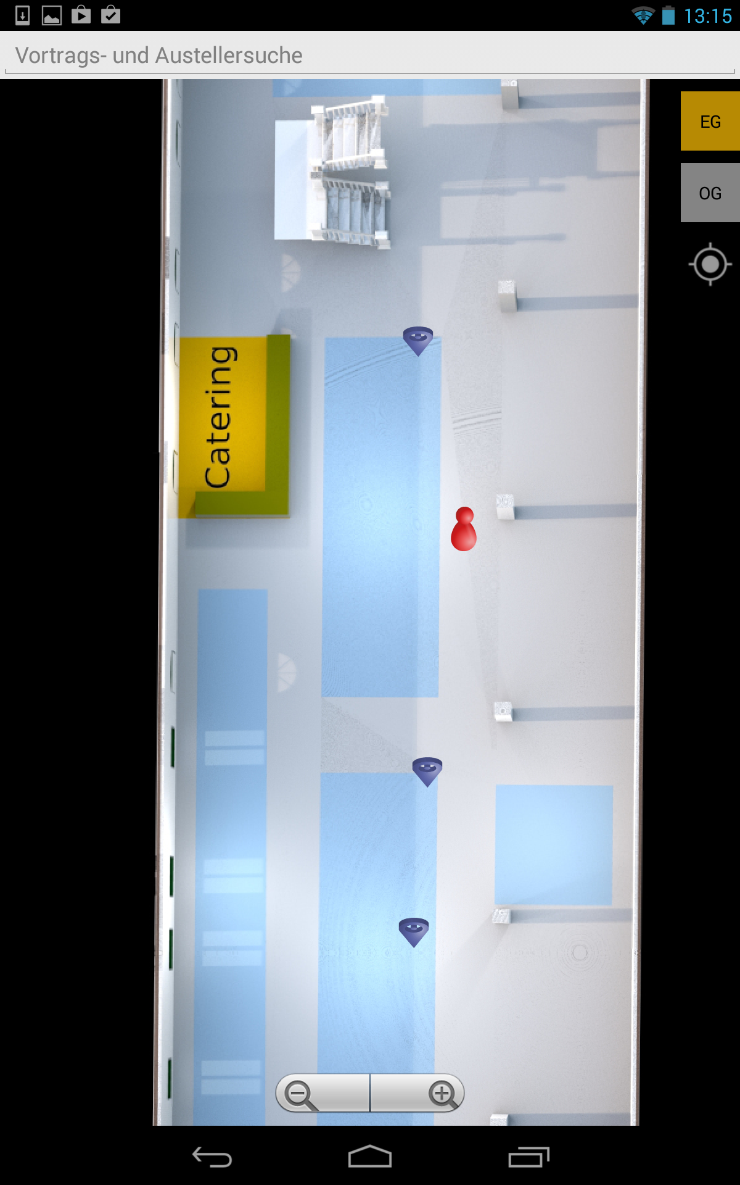

So sieht sie aus:
MOTIVATION
Bestimmung der Besucherpostion
Nutzung bestehender WLAN-Netze
Nutzung möglichst vieler Sensoren (Sensor Fusion)
Hohe Genauigkeit (< 3m)
Suche & Anzeige von Points of Interest
Automatische Etagenerkennung
… und das alles mit Open Source Software!
https://github.com/tarent/invio
Notes:
TODO: Weitere Details zu JOSM und ggf. ein Beispiel der Presets-Datei und wie wir META-Daten hinterlegen?!

Slide 3
Agenda
Wie machen wir Indoor Navigation?
Welche Komponenten verwenden wir?
Sensoren
WLAN
Bewegungssensoren
Fusion aller Sensoren
Matching auf Umgebungsinformationen
Ausblick & Demo

Slide 4


Wie?
Karte inkl. WLAN-Vermessung
initialer Download
von Umgebungsdaten
Lokale Sensorabfrage
Lokale Positionsberechnung
Messung 1
(dB + x, y)
Messung 2
(dB + x, y)
AP-1
AP-3
Messung 4
(dB + x, y)
Messung 3
(dB + x, y)
AP-2
Notes:
Vereinfachtes Beispiel! Die lokale Positionsberechnung ist in Wirklichkeit eine Interpolation.

Slide 5

Wie?
initialer Download
von Umgebungsdaten
Lokale Sensorabfrage
Lokale Positionsberechnung
N
W
O
S
WLAN
Kompass
z
y
x
Beschleunigungs
-sensor
Gyroskop
Notes:
Vereinfachtes Beispiel! Die lokale Positionsberechnung ist in Wirklichkeit eine Interpolation.

Slide 6
Wie?
initialer Download
von Umgebungsdaten
Lokale Sensorabfrage
Lokale Positionsberechnung
a)
≈?
lokale Messung
(dB)
Messung N
(dB)
b)
Notes:
Vereinfachtes Beispiel! Die lokale Positionsberechnung ist in Wirklichkeit eine Interpolation.

Slide 7
Agenda
Wie machen wir Indoor Navigation?
Welche Komponenten verwenden wir?
Sensoren
WLAN
Bewegungssensoren
Fusion aller Sensoren
Matching auf Umgebungsinformationen
Ausblick & Demo

Slide 8
Komponenten
mapeditor
mapserver
admin-app
customer-app
Notes:
TODO: Weitere Details zu JOSM und ggf. ein Beispiel der Presets-Datei und wie wir META-Daten hinterlegen?!

Slide 9
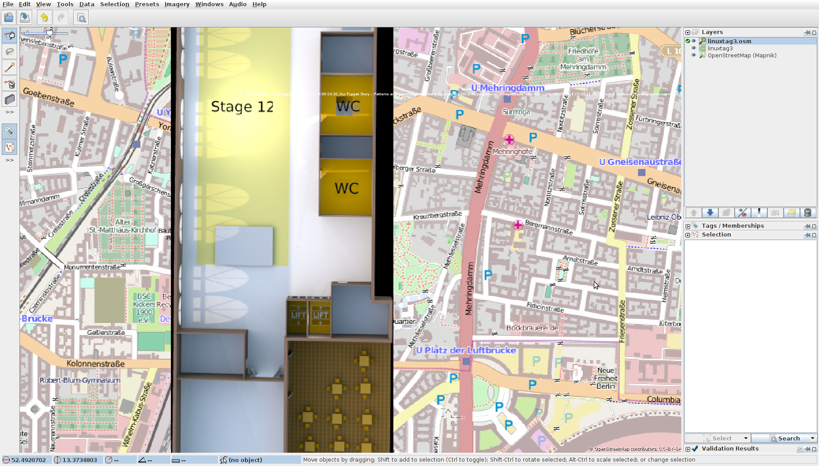
Komponenten
mapeditor
  Erstellen von georeferenzierten Karten inkl. Metadaten
  Hinterlegen von georeferenzierten Objekten
  Upload zum mapserver
mapserver
admin-app
customer-app
Notes:
TODO: Weitere Details zu JOSM und ggf. ein Beispiel der Presets-Datei und wie wir META-Daten hinterlegen?!

Slide 10
Komponenten
mapeditor
mapserver
  Erstellen von Karten-Tiles unterschiedlicher Zoomstufen
  Bereitstellung von Karten inkl. aller Metadaten aus dem mapeditor
  Bereitstellung der initialen WLAN-Vermessung aus der admin-app
admin-app
customer-app
Notes:
TODO: Weitere Details zu JOSM und ggf. ein Beispiel der Presets-Datei und wie wir META-Daten hinterlegen?!

Slide 11
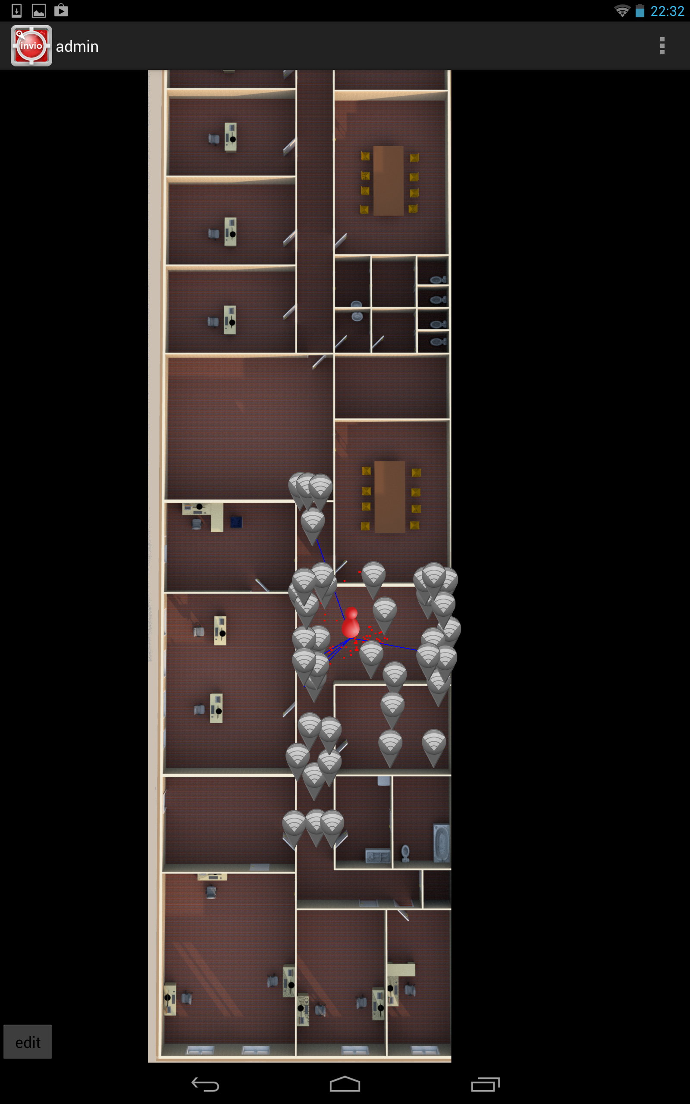
Komponenten
mapeditor
mapserver
admin-app
  Erstellen von initialen WLAN-Messungen
  mit Georeferenzierung je Karte
customer-app
Notes:
TODO: Weitere Details zu JOSM und ggf. ein Beispiel der Presets-Datei und wie wir META-Daten hinterlegen?!

Slide 12
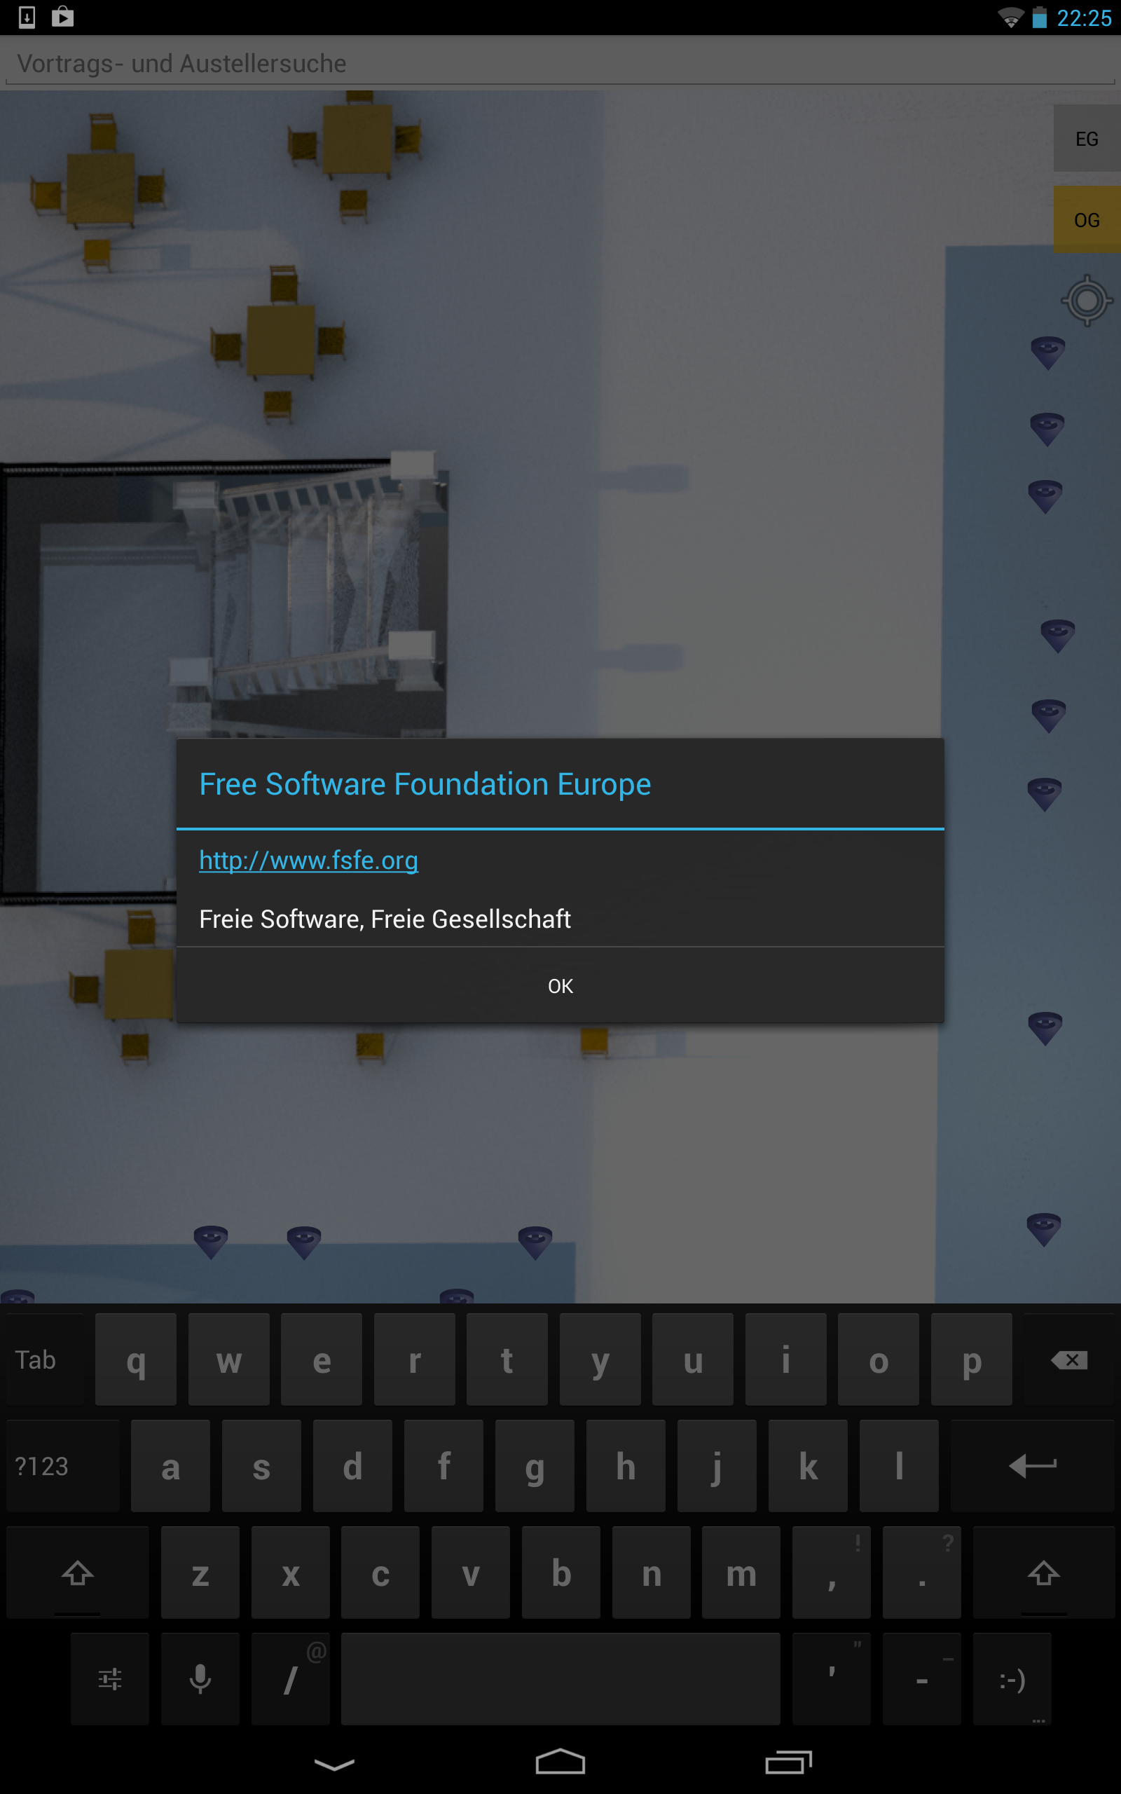
Komponenten
mapeditor
mapserver
admin-app
customer-app
  initiale Abfrage der Karten vom mapserver
  Lokalisierung durch Matching von aktuellen Sensormessdaten
  auf die Karten-Daten
Notes:
TODO: Weitere Details zu JOSM und ggf. ein Beispiel der Presets-Datei und wie wir META-Daten hinterlegen?!

Slide 13
Agenda
Wie machen wir Indoor Navigation?
Welche Komponenten verwenden wir?
Sensoren
WLAN
Bewegungssensoren
Fusion aller Sensoren
Matching auf Umgebungsinformationen
Ausblick & Demo

Slide 14

Fingerprint
Ergebnis eines WLAN Broadcast Callbacks sind die MAC-Adressen aller sichtbaren Access-Points und deren empfangene Signalstärke:
"id":"FP-now"
"AP-1":{"-45"}
"AP-2":{"-87"}
AP-1
AP-2

Slide 15
Histogramme
Innerhalb eines WLAN-Scanvorgange werden 5 Fingerprint Messungen durchgeführt, die in einem gewichteten Histogramm abgelegt werden:
Histogramme werden verwendet um Schwankungen ausgleichen zu können.
Der Konfigurations-Spielraum ist gering, da langsame Geräte bis zu 5 Sekunden pro Messung benötigen, schnelle nur 1 Sekunde.
"histogram":
"point":{"mAltitude":0,"mLatitudeE6":50722458,"mLongitudeE6":7061819}
"AP-1":{"-45":1.0}
"AP-2“:{"-65":0.2,"-60":0.2,"-58":0.4,"-53":0.2}
AP-1 average: -45
AP-2 average -58,8
Notes:
Der point wird nur bei der initialen FB Messung durch die admin-app gespeichert, da er dort bekannt und Basis für die Interpolation der Position ist.

Slide 16
Signals Map Overlay
Die customer-app vermisst in kurzen Abständen die aktuelle WLAN-Umgebung und speichert sie in einem temporären Histogramm.
AP-3
aktuelles Histogramm
AP-1
AP-2
Gewichtetes Histogramm
der initialen Messung
inkl. Koordinaten

Slide 17
Divergenz
Vergleich des aktuellen Histogramms mit der Histogramm-Datenbank
  Kullback-Leibler Divergenz
  ?
Es werden die N (z.B. N=5) ähnlichsten Histogramme ermittelt.
aktuelles Histogramm
Histogramm Datenbank
44%
95%
95%
21%
80%
20%
5%
77%
91%
83%
13%
70%
76%
99%
81%

Slide 18
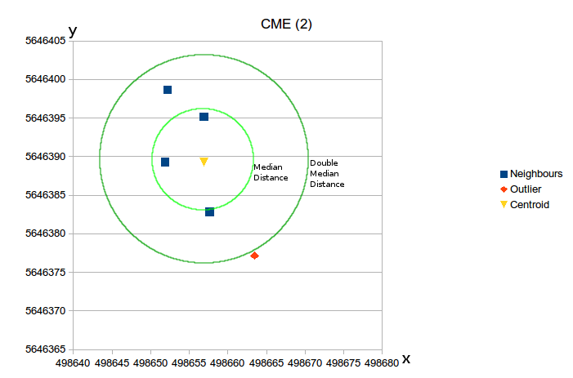
Outlier Elimination
Basierend auf dem Centroid, der aus den Positionen der stärksten 5 Histogramme berechnet wird
Der Faktor 2 für den Schwellwert hat sich als ausgewogen erwiesen

Slide 19
Interpolierung der Position
Interpolierung der Position aus den Histogrammen, die nach der Outlier Elimination übrig geblieben sind.
In einem Sliding Window kann z.B. von den 5 letzten Positionen der Median verwendet werden um die Genauigkeit und Outlier Elimination weiter zu verbessern.

Slide 20
Agenda
Wie machen wir Indoor Navigation?
Welche Komponenten verwenden wir?
Sensoren
WLAN
Bewegungssensoren
Fusion aller Sensoren
Matching auf Umgebungsinformationen
Ausblick & Demo

Slide 21
Dead Reckoning / Koppelnavigation I
Fortlaufende Positionsabschätzung mittels:
Bewegungsrichtung
Geschwindigkeit

Slide 22
Dead Reckoning / Koppelnavigation II
Bewegungsrichtung
Kompass
Sensor.TYPE_MAGNETIC_FIELD
Sensor.TYPE_ACCELEROMETER
Geschwindigkeit
Sensor.TYPE_LINEAR_ACCELERATION (wenn verfügbar)
Im einfachsten Fall binär:
  Stehen
  Gehen, mit konstanter Geschwindigkeit
Besser: Schrittfrequenz zählen

Slide 23
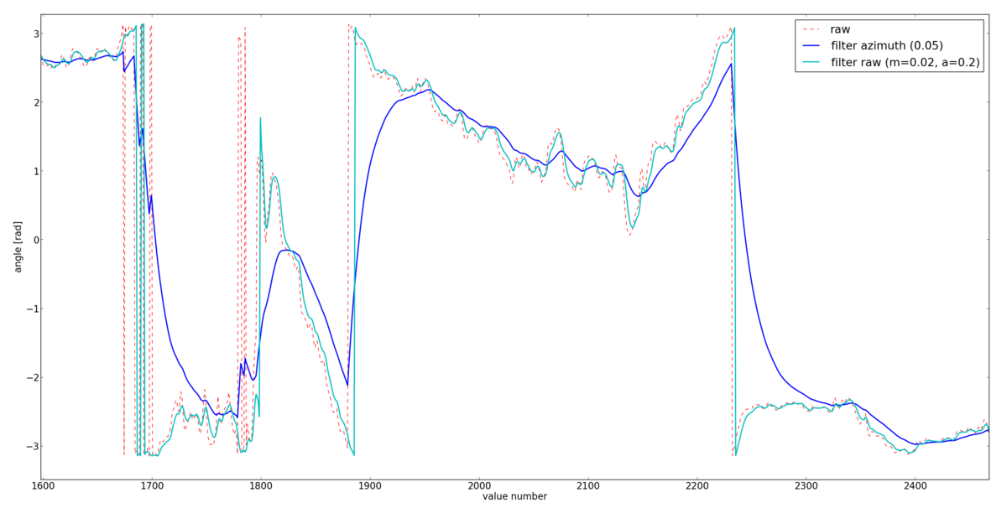
Sensorfilter
Tiefpassfilter hilft gegen starkes Sensorrauschen

Slide 24
Agenda
Wie machen wir Indoor Navigation?
Welche Komponenten verwenden wir?
Sensoren
WLAN
Bewegungssensoren
Fusion aller Sensoren
Matching auf Umgebungsinformationen
Ausblick & Demo

Slide 25
Sensorfusion mit Partikelfilter I
Informationen aus WLAN-Messung und Bewegungs- abschätzung werden durch Partikelfilter kombiniert:
Initialisierung:
Partikel
erzeugen
Vorhersage:
Partikel mit Dead
Reckoning bewegen
Korrektur:
Partikel mit Scanergebnis
gewichten und neu samplen

Slide 26
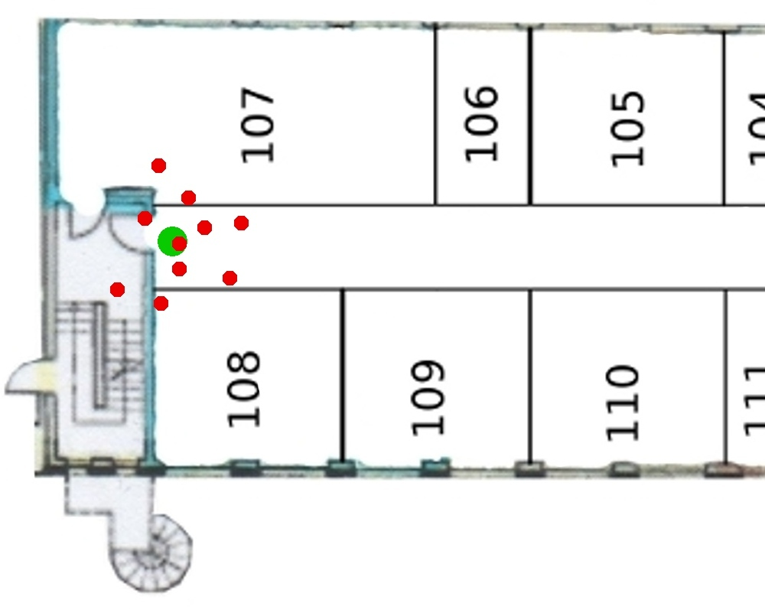
Sensorfusion mit Partikelfilter II
Partikel werden um den angenommenen Startpunkt herum durch Streuung erzeugt

Slide 27
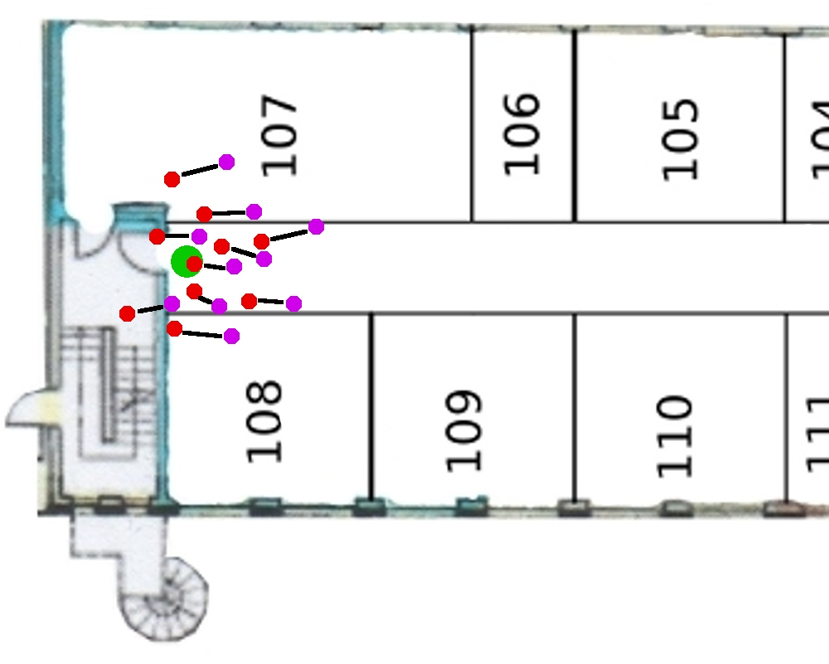
Sensorfusion mit Partikelfilter III
Partikel werden mit Rauschen in die durch das Dead Reckoning vorhergesagte Richtung verschoben

Slide 28
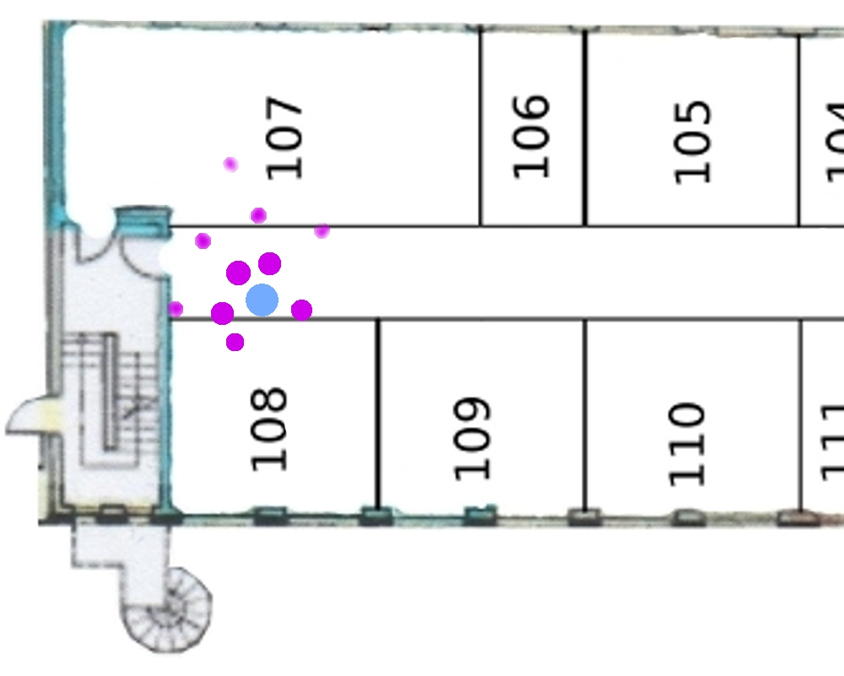
Sensorfusion mit Partikelfilter IV
Partikel werden gemäß ihrer Distanz zur neu ermittelten WLAN-Position gewichtet

Slide 29
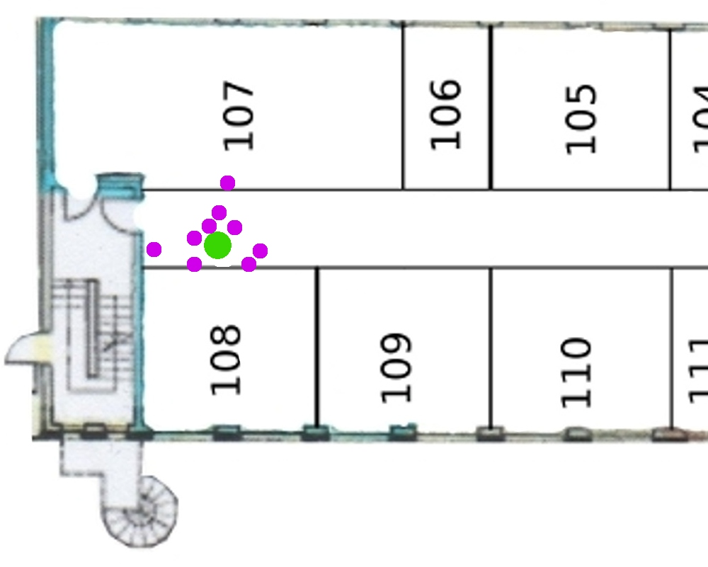
Sensorfusion mit Partikelfilter V
Neue Partikel werden entsprechend der Gewichtung erzeugt und die wahrscheinlichste Position daraus abgeleitet

Slide 30
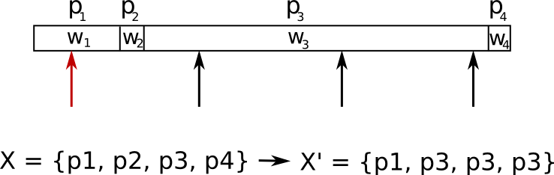
Stochastisches Resampling
Stochastic Universal Sampling
Häufigkeit der Partikel proportional zur Gewichtung
Verteilungsfunktion wird im gleichen Intervall
(1/#Partikel)
abgetastet. Ergebnis: gesampelte Partikelmenge
Gesampelter Partikelmenge wird Streuung
(gaußverteilt) hinzugefügt

Slide 31
Agenda
Wie machen wir Indoor Navigation?
Welche Komponenten verwenden wir?
Sensoren
WLAN
Bewegungssensoren
Fusion aller Sensoren
Matching auf Umgebungsinformationen
Ausblick & Demo

Slide 32
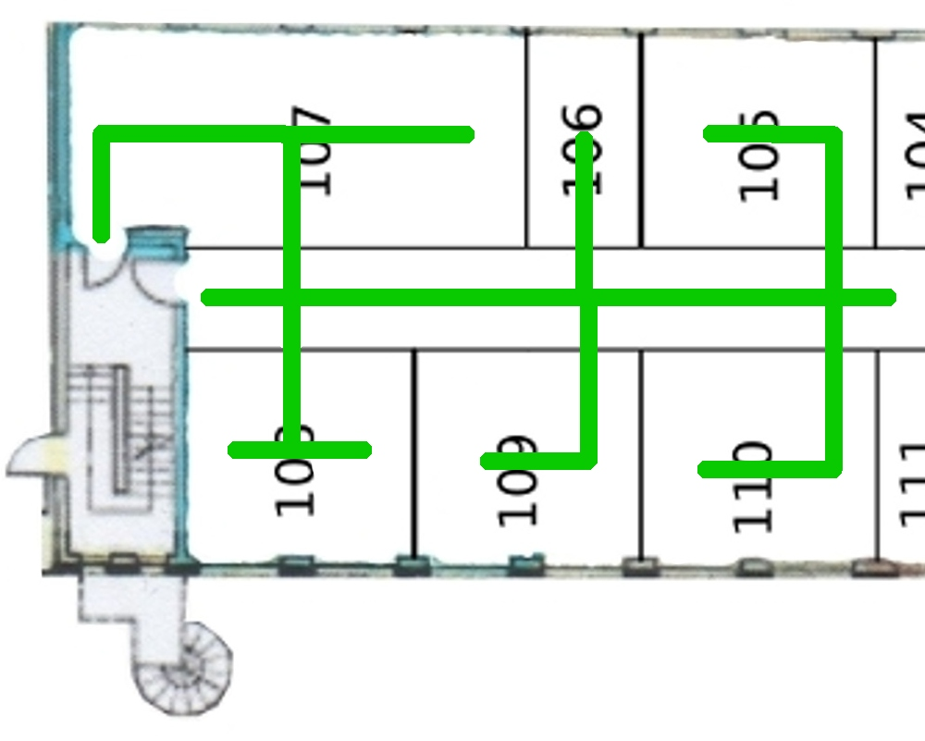
Map Matching I
Lokalisierungsrelevante Informationen können in die Karte kodiert werden:
(binär, positiv, statisch/dynamisch)

Slide 33
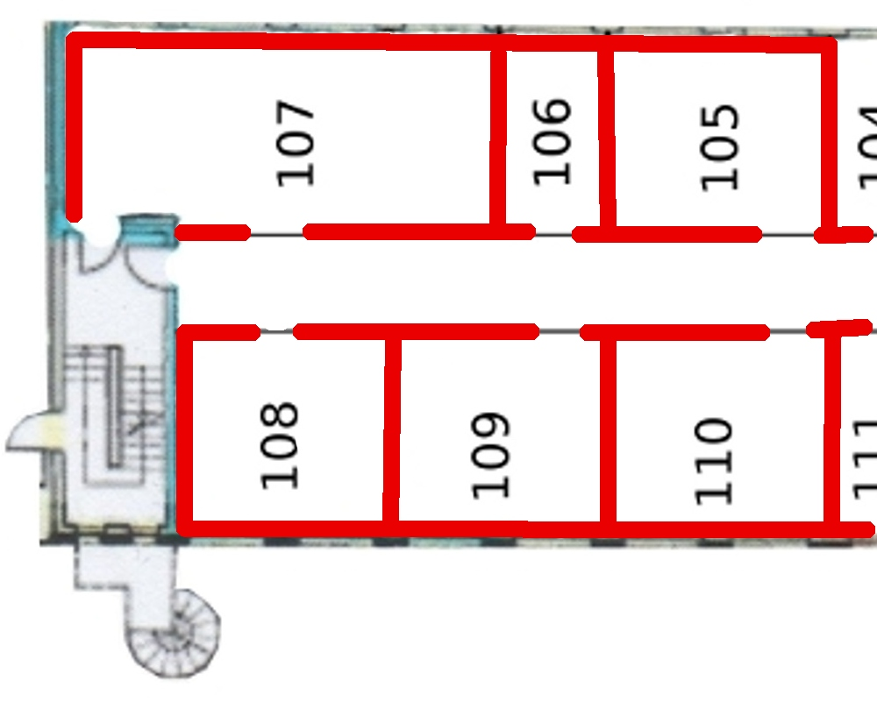
Map Matching II
Lokalisierungsrelevante Informationen können in die Karte kodiert werden:
(binär, negativ, statisch/dynamisch)

Slide 34
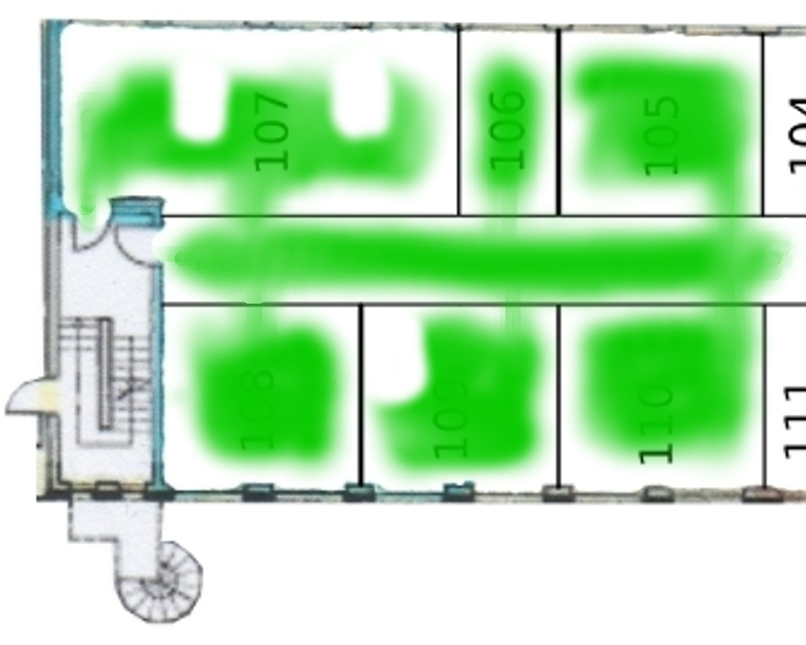
Map Matching III
Lokalisierungsrelevante Informationen können in die Karte kodiert werden:
(probabilistisch, statisch)

Slide 35
Agenda
Wie machen wir Indoor Navigation?
Welche Komponenten verwenden wir?
Sensoren
WLAN
Bewegungssensoren
Fusion aller Sensoren
Matching auf Umgebungsinformationen
Ausblick & Demo

Slide 36
Signallaufzeiten I
Pro:
Laufzeit ist grundsätzlich direkt proportional
zur Entfernung
Contra:
Ohne freies Sichtfeld: Reflektionen, Brechungen
Zeiten sind, dank Lichtgeschwindigkeit, sehr kurz, daher braucht man:
  große Entfernungen oder
  sehr genaue Uhren oder
  sehr viele Messungen

Slide 37
Signallaufzeiten II
Time of Arrival (TOA): Wie lange ist das Signal von Basisstationen zum Empfänger unterwegs (oder andersrum, oder auch hin und zurück)?
Time Difference of Arrival (TDOA): In welchem Abstand kommen synchronisierte Signale beim Empfänger an oder ein Signal des Empfängers bei den synchronisierten Basisstationen?
Zumindest TDOA benötigt spezielle Infrastruktur.

Slide 38

Vielen Dank!
Das ganze Team:
Andreas Grau
Andrei Boulgakov
Atanas Alexandrov
Désirée Amling
Dino Omanovic
Jens Maiero
Jan Schmitt
Martin Gernhardt
Miluska Pech
Nils Neumaier
Ricarda Steffens
Robert Linden
Sven Schumann
Thomas Kudla
Timo Kanera

Slide 39
Andreas Grau
Robert Linden
Rochusstraße 2-4
53123 Bonn
Telefon: +49 (0) 228 54 881 -0
Telefax: +49 (0) 228 54 881 -235
Mail: a.grau@tarent.de
Mail: r.linden@tarent.de

